Slide 1
LIÊN ĐỘI TRƯỜNG TIỂU HỌC ĐỨC GIANG
Nội dung sinh hoạt chào cờ: Tuần 05
Đức Giang, ngày 4 tháng 10 năm 2021

Slide 2
LIÊN ĐỘI TRƯỜNG TIỂU HỌC ĐỨC GIANG
SINH HOẠT DƯỚI CỜ TUẦN 5
NỘI DUNG
Buổi sinh hoạt dưới cờ hôm nay có 5 nội dung chính:
- Tuyên truyền ý nghĩa ngày Giải phóng Thủ đô 10/10
- Triển khai ý tưởng sáng tạo năm 2021 của Thiếu nhi Thủ đô.
- Triển khai mô hình mỗi tuần một câu chuyện đẹp, một cuốn sách hay, một tấm gương sáng.
- Tuyên truyền ngày Quốc tế người cao tuổi 1/10
- Tuyên truyền phòng dịch covid 19.

Slide 3
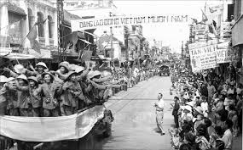
Ý nghĩa ngày Giải phóng Thủ đô 10/10
vĩnh viễn xóa bỏ mọi chế độ áp bức, bóc lột, đứng lên làm chủ vận mệnh của mình và phấn khởi đi vào xây dựng xã hội mới, mở đầu sự nghiệp cách mạng xã hội chủ nghĩa trên đất nước ta. Đảng và Nhà nước ta đã ba lần tặng thưởng cho Thủ đô Hà Nội Huân chương Sao Vàng vào các năm 1994, 2004, 2010 và danh hiệu thành phố Anh hùng vào năm 2000.
Sau chiến thắng lịch sử Điện Biên Phủ, Hiệp định Giơnevơ về đình chiến ở Đông Dương được ký kết. Qua nhiều ngày đấu tranh sôi nổi, các hiệp định về việc chuyển giao Hà Nội được ký kết ngày 30/9/1954 và ngày 2/10/1954 tại Ủy ban Liên hợp đình chiến Trung ương. Sau đó, Chính phủ đã phái các đội công an, trật tự, cảnh vệ, hành chính vào Hà Nội để chuẩn bị việc tiếp quản thành phố. 8h sáng ngày 10/10/1954, Trung đoàn Thủ đô thuộc Đại đoàn 308 tiến vào giải phóng Hà Nội trong rừng cờ hoa rực rỡ, trong tiếng reo hò của 20 vạn nhân dân Thủ đô. Thủ đô ta hoàn toàn thoát khỏi ách thống trị của đế quốc thực dân; nhân dân lao động

Slide 4
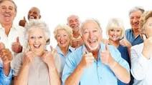
Hưởng ứng ngày Quốc tế người cao tuổi 1/10
cách đưa ra các chính sách cụ thể để khai thác những mặt tốt nhất của công nghệ đồng thời giảm thiểu các rủi ro từ công nghệ đối với mọi người, trong đó có người cao tuổi.
Năm 2021, kỷ niệm 31 năm Ngày Quốc tế Người cao tuổi (1/10/1991 - 1/10/2021) là một ngày hành động quốc tế do Liên Hợp Quốc đặt ra nhằm tuyên truyền cổ động cho việc chăm sóc, bảo vệ các người cao tuổi trong mọi nước thành viên. Năm nay Liên Hợp Quốc đã chọn chủ đề "Công bằng số cho mọi lứa tuổi" với yêu cầu: nâng cao nhận thức về tầm quan trọng của việc hòa nhập số đối với người cao tuổi, tạo điều kiện để người cao tuổi được tiếp cận và sử dụng công nghệ thông tin trong đời sống; hướng tới việc giải quyết các thách thức này bằng

Slide 5
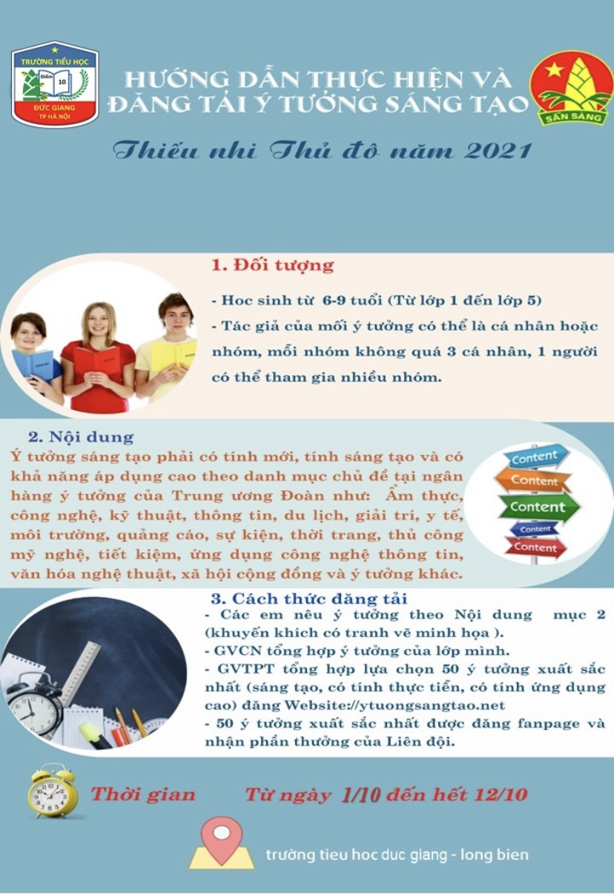

Slide 6
Triển khai mô hình mỗi tuần một câu chuyện đẹp, một cuốn sách hay, một tấm gương sáng.
Nội dung: Mỗi tuần nhà trường sẽ lựa chọn một chuyên đề cụ thể theo các lĩnh vực
+ Câu chuyện đẹp: Sưu tầm, lựa chọn các câu chuyện dân gian về tình thương, lòng bao dung, lòng nhân ái, sự dung cảm… qua các tấm gương lịch sử hoặc các câu chuyện tiêu biểu trong giai đoạn hiện nay, tiêu biểu trong công tác phòng chống dịch bệnh Covid 19, các cuốn sách về lịch sử văn hoá dân tộc, anh hung nhỏ tuổi có nội dung giáo dục, phù hợp với lứa tuổi;
+ Cuốn sách hay: Giới thiệu 01 cuốn sách về các lĩnh vực trong cuộc sống hoặc giới thiệu sách hay, chuyên mục cuốn sách bạn đọc…
+ Tấm gương sáng: Giới thiệu các gương anh hung lịch sử, những tấm gương có nghĩa cử cao đẹp, tuyền cảm hứng…( tiêu biểu trong giai đoạn phòng dịch bệnh). Các gương thiếu nhi tiêu biểu trên các mặt học tập, rèn luyện, gương thiếu nhi vượt khó, tấm gương người tốt, việc tốt… của Liên đội.

Slide 7
NHỮNG NGUYÊN TẮC PHÒNG, CHỐNG DỊCH COVID-19
NĂM HỌC 2020 - 2021
Thường xuyên rửa tay đúng cách bằng xà phòng dưới vòi nước sạch, hoặc bằng dung dịch sát khuẩn có cồn (ít nhất 60% cồn).
1
Tăng cường vận động, rèn luyện thể lực, dinh dưỡng hợp lý xây dựng lối sống lành mạnh.
2
Tránh đưa tay lên mắt, mũi, miệng. Che miệng và mũi khi ho hoặc hắt hơi bằng khăn giấy, khăn vải, khuỷu tay áo.
3
2
Đeo khẩu trang nơi công cộng, trên phương tiện giao thông công cộng và đến cơ sở y tế.
4
5
Vệ sinh thông thoáng nhà cửa, lau rửa các bề mặt hay tiếp xúc.

Slide 8
NHỮNG NGUYÊN TẮC PHÒNG, CHỐNG DỊCH COVID-19
NĂM HỌC 2020 - 2021
Nếu bạn có dấu hiệu sốt, ho, hắt hơi, và khó thở, hãy tự cách ly tại nhà, đeo khẩu trang và gọi cho cơ sở y tế gần nhất để được tư vấn, khám và điều trị.
6
Nếu bạn từ vùng có dịch bệnh trở về cần tự cách ly, theo dõi sức khỏe, khai báo y tế đầy đủ.
7
Thực hiện khai báo y tế trực tuyến tại địa chỉ: https://tokhaiyte.vn hoặc tải ứng dụng NCOVI từ địa chỉ https://ncovi.vn và thường xuyên cập nhật tình trạng sức khoẻ của bản thân.
8
2
Cài đặt ứng dụng Bluezone để được cảnh báo nguy cơ lây nhiễm COVID19, giúp bảo vệ bản thân và gia đình tại địa chỉ: https://www.bluezone.gov.vn/.
9

Slide 9
LIÊN ĐỘI TRƯỜNG TIỂU HỌC ĐỨC GIANG
SINH HOẠT DƯỚI CỜ TUẦN 5: PHÒNG CHỐNG DỊCH COVID 19

Slide 10
Chủ Đề
01
02
03
04
Phòng chống covid
05
06

Slide 11
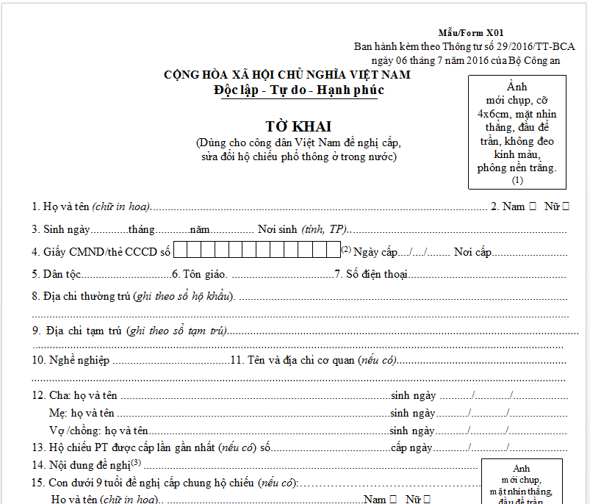
LIÊN ĐỘI TRƯỜNG TIỂU HỌC ĐỨC GIANG
SINH HOẠT DƯỚI CỜ TUẦN 5: PHÒNG CHỐNG DỊCH COVID 19
1
Khai báo y tế

Slide 12
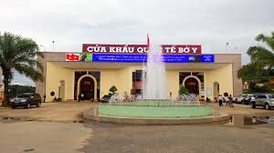
LIÊN ĐỘI TRƯỜNG TIỂU HỌC ĐỨC GIANG
SINH HOẠT DƯỚI CỜ TUẦN 5: PHÒNG CHỐNG DỊCH COVID 19
2
Trang 1
Trang 2
Khẩu trang

Slide 13
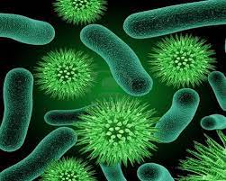
LIÊN ĐỘI TRƯỜNG TIỂU HỌC ĐỨC GIANG
SINH HOẠT DƯỚI CỜ TUẦN 5: PHÒNG CHỐNG DỊCH COVID 19
3
Sát khuẩn

Slide 14
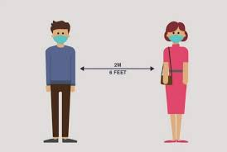
LIÊN ĐỘI TRƯỜNG TIỂU HỌC ĐỨC GIANG
SINH HOẠT DƯỚI CỜ TUẦN 5: PHÒNG CHỐNG DỊCH COVID 19
4
Giữ khoảng cách

Slide 15
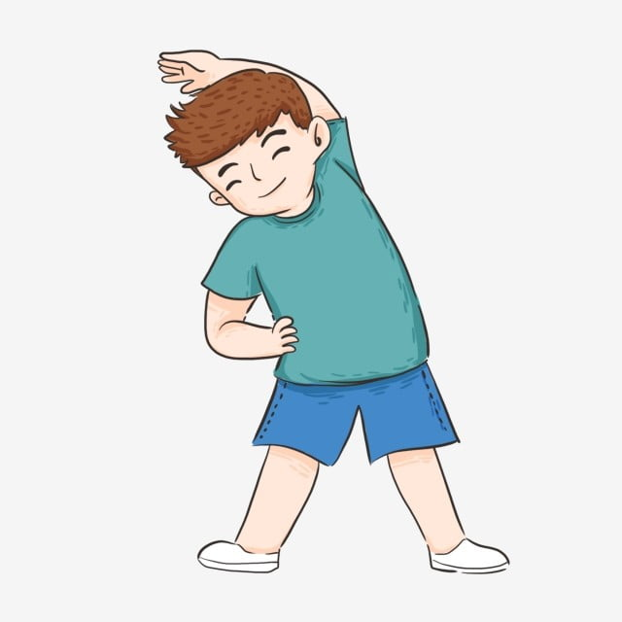
LIÊN ĐỘI TRƯỜNG TIỂU HỌC ĐỨC GIANG
SINH HOẠT DƯỚI CỜ TUẦN 5: PHÒNG CHỐNG DỊCH COVID 19
5
Không tụ tập

Slide 16
Kính chúc thầy cô và các em học sinh một tuần làm việc mới
vui vẻ và hiệu quả.
Xin chân thành cảm ơn!

